Slide 1
Weekly Report
2021.07.30
Hongsik Kim
Mobile & Network Intelligence Laboratory

Slide 2
AI Explanable AI
Paper Submission : MDPI Applied Science (rejected)
SecuLayer Presentation
Kaggle Competition

Slide 3
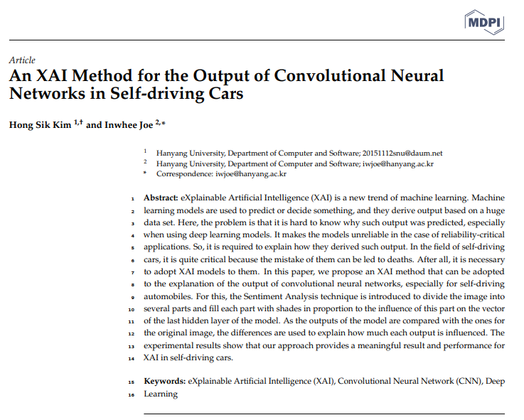
Kaggle Competition
Paper Submission : MDPI Applied Science (rejected)

Slide 4
Kaggle Competition
SecuLayer Presentation (8/20 Fri)
1. Paper: Explaining black-box classifiers using post-hoc explanations-by-example
2. Paper: Enabling Machine Learning Algorithms for Credit Scoring - Explainable Artificial Intelligence (XAI) methods
3. Paper: Explaining the Deep Natural Language Processing by Mining Textual Interpretable Features

Slide 5
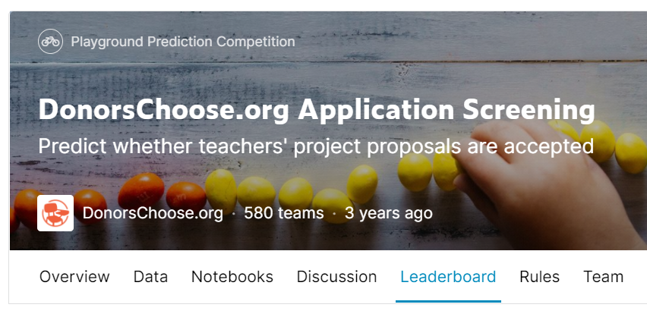
Kaggle Competition
1. DonorsChoose.org Application Screening
https://www.kaggle.com/c/donorschoose-application-screening

Slide 6
Kaggle Competition
기존 BERT 모델에 대한 ensemble 시도 (진행 중)
K-fold method 적용 (with k=5)
총 6개의 모델, 각 모델이 이용하는 입력 데이터는 [정보 + 텍스트1], [정보 + 텍스트2], …, [정보 + 텍스트6]
Model 1 | (정보) + title
Model 2 | (정보) + essay1
Model 3 | (정보) + essay2
Model 4 | (정보) + essay3
Model 5 | (정보) + essay4
Model 6 | (정보) + summary

Slide 7
Kaggle Competition
기존 BERT 모델에 대한 ensemble 시도 (진행 중)
각 모델의 ROC-AUC score (BERT valid prediction 기준)
Model 1 (title) | 0.597216
Model 2 (essay1) | 0.555828
Model 3 (essay2) | 0.708079
Model 4 (essay3) | 0.486064
Model 5 (essay4) | 0.495465
Model 6 (summary) | 0.512562

Slide 8
Kaggle Competition
기존 BERT 모델에 대한 ensemble 시도 (진행 중)
ROC-AUC score가 0.5에 가까운 Model 4, 5, 6은 학습이 제대로 되지 않은 것이라고 볼 수 있으므로 사용하지 않음
Epoch를 유동적으로 조절
모델별 training 과정에서 k-fold의 validation data에 대한 loss에 따른 early stopping 적용
모델별 final prediction 과정에서 전체 학습 데이터 중 일부를 validation data로 적용하여, 마찬가지로 loss에 따른 early stopping 적용
최대 20 epochs 적용

Slide 9
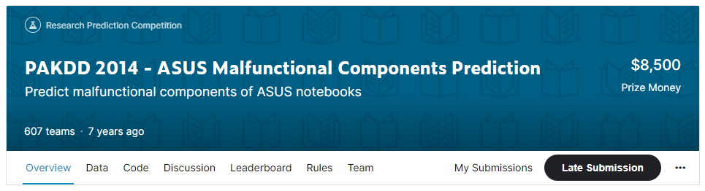
Kaggle Competition
3. PAKDD 2014 – ASUS Malfunctional Components Prediction
https://www.kaggle.com/c/pakdd-cup-2014

Slide 10
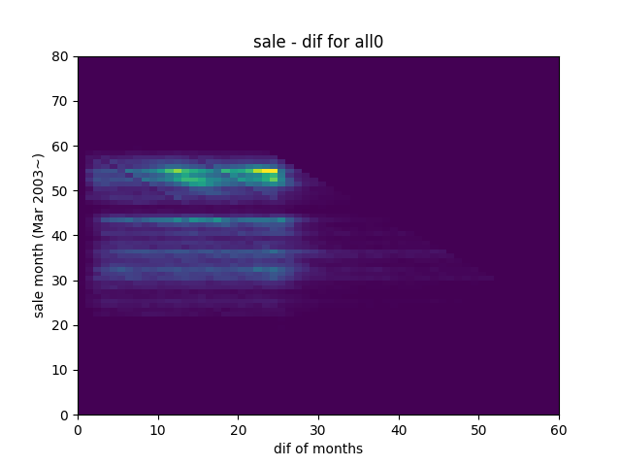
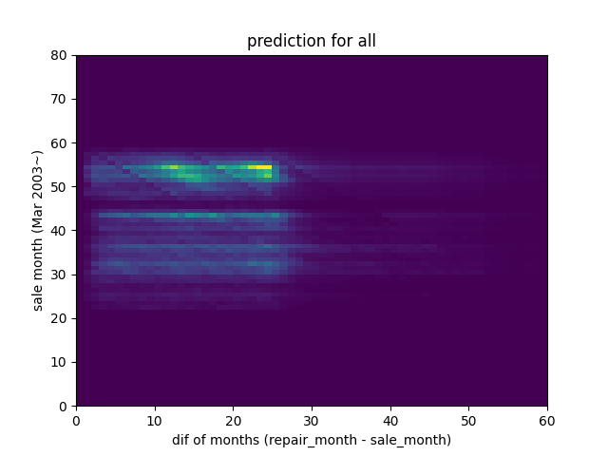
Kaggle Competition
3. PAKDD 2014 – ASUS Malfunctional Components Prediction
repairTrain.csv의 EDA 분석 결과에 따른 prediction 진행
이용 가능한 데이터를 이용하여 빨간색으로 표시한 부분을 예측
(saleMonth – dif of months EDA 결과)
(prediction 결과)

Slide 11
Kaggle Competition
3. PAKDD 2014 – ASUS Malfunctional Components Prediction
repairTrain.csv의 EDA 분석 결과에 따른 prediction 진행
(예측값) = thisSaleMonth * thisSaleRepairDif / sumAvailable
예측 대상 영역

Slide 12
Kaggle Competition
3. PAKDD 2014 – ASUS Malfunctional Components Prediction
예측된 값의 배열을 이용하여 다음을 계산
model M1~M9 및 component P01~P31에 무관한 2010.01 ~ 2011.07의 repair amount
Model에 따른 2010.01 ~ 2011.07의 repair amount
Component에 따른 2010.01 ~ 2011.07의 repair amount
이 방법으로 계산된 값의 산술 또는 기하 평균 및 clipping된 값 등을 이용하여 최종 예측 도출 가능

Slide 13
Github
https://github.com/WannaBeSuperteur/2020/tree/master/

